Slide 1
ΕΙΣΑΚΤΕΟΙ 2016
ΚΑΤΑΝΟΜΗ ΣΧΕΤΙΚΗΣ ΣΥΧΝΟΤΗΤΑΣ ΕΙΣΑΚΤΕΩΝ ΒΑΣΕΙ ΤΩΝ ΜΟΡΙΩΝ ΕΙΣΑΓΩΓΗΣ
Γενική Σειρά ημερήσιο ΓΕΛ (νέο)

Slide 2
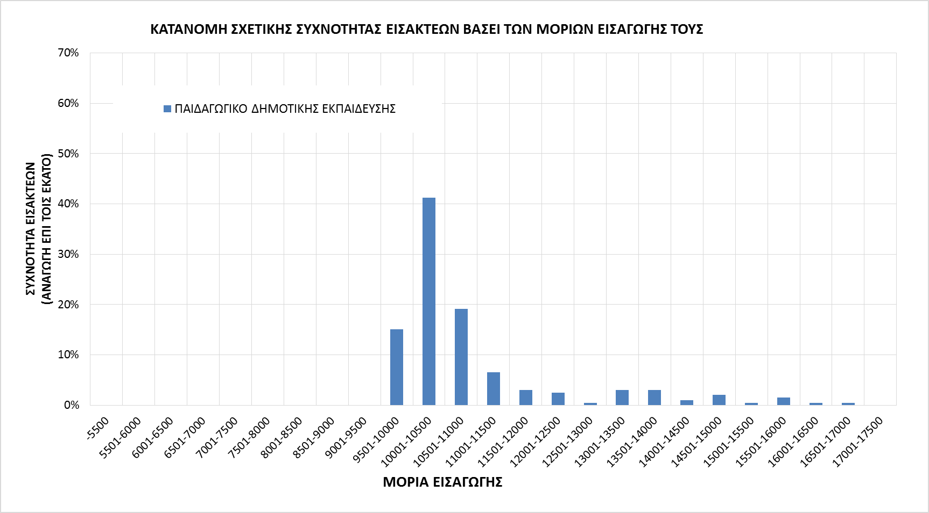

Slide 3
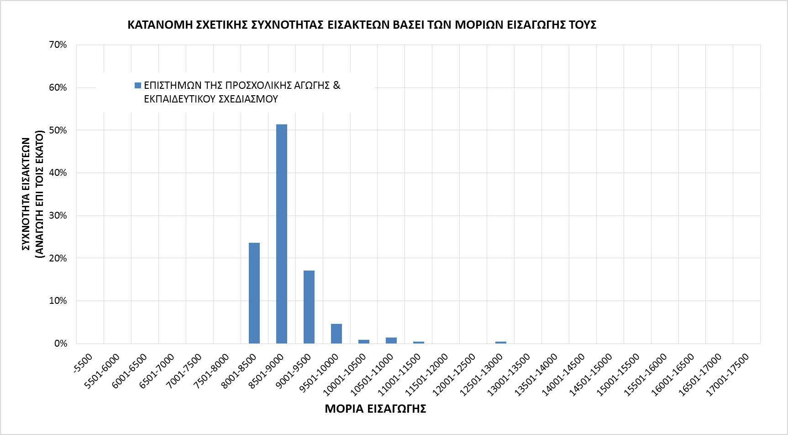

Slide 4
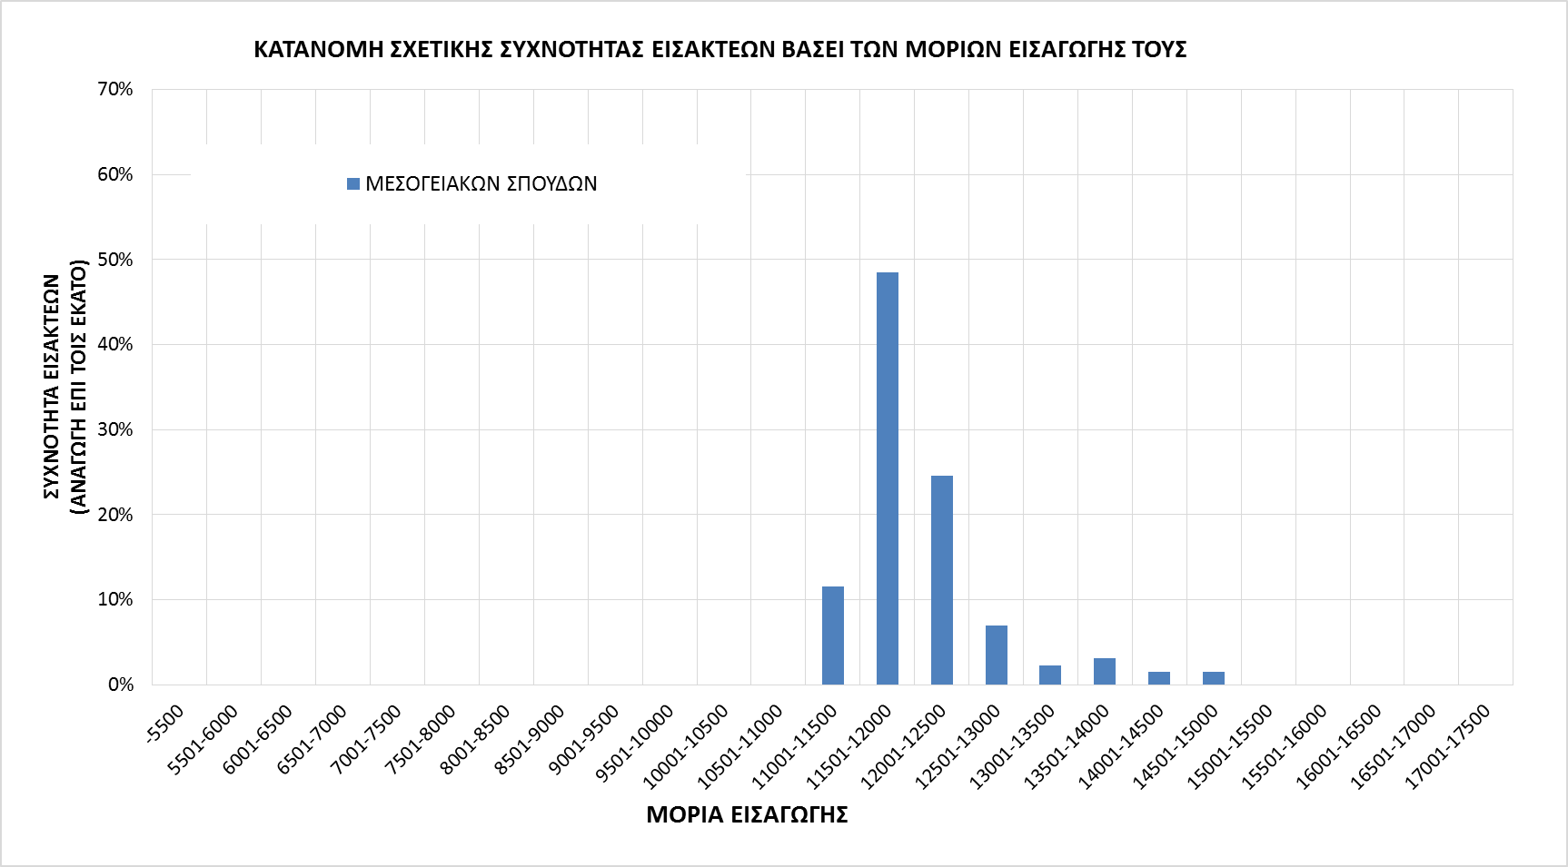

Slide 5
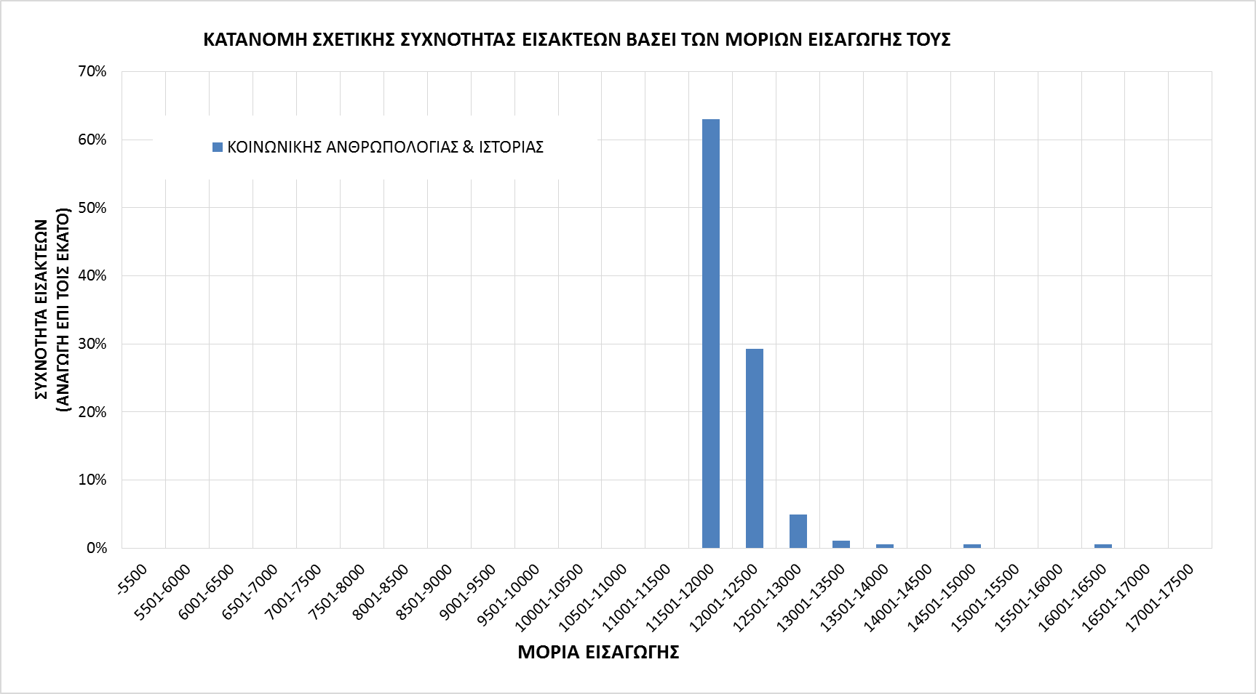

Slide 6
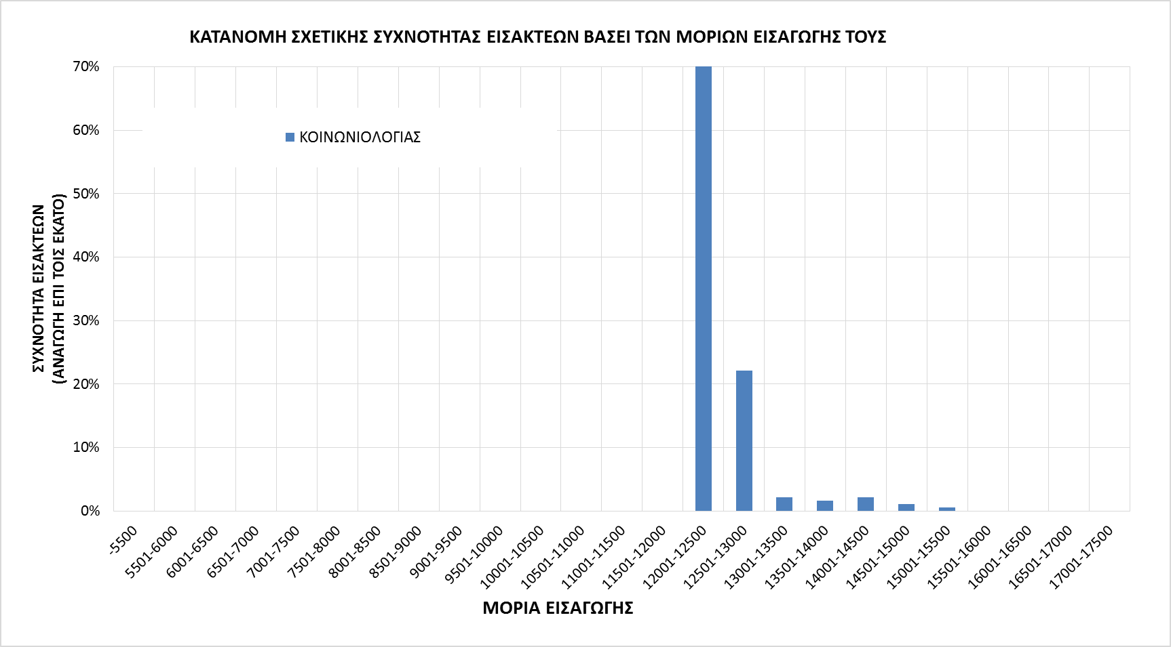

Slide 7
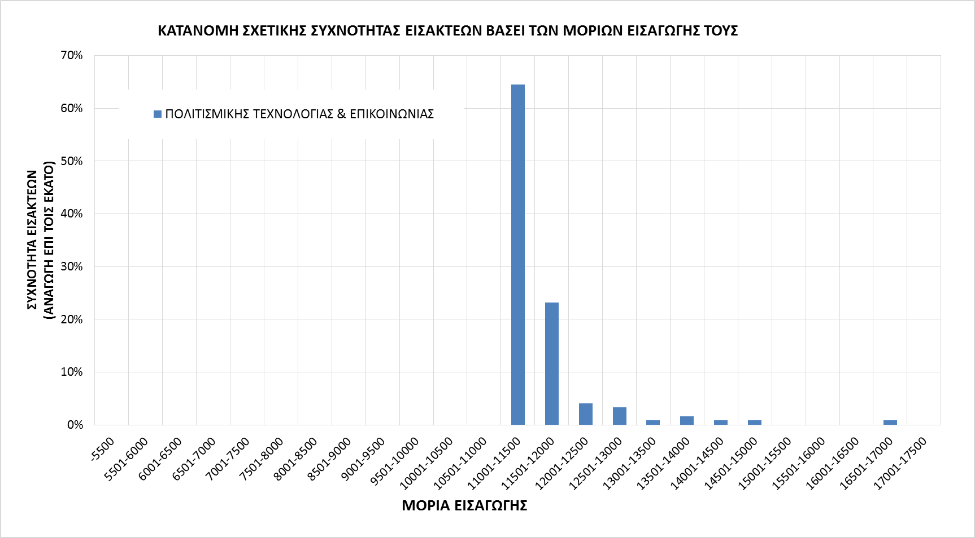

Slide 8
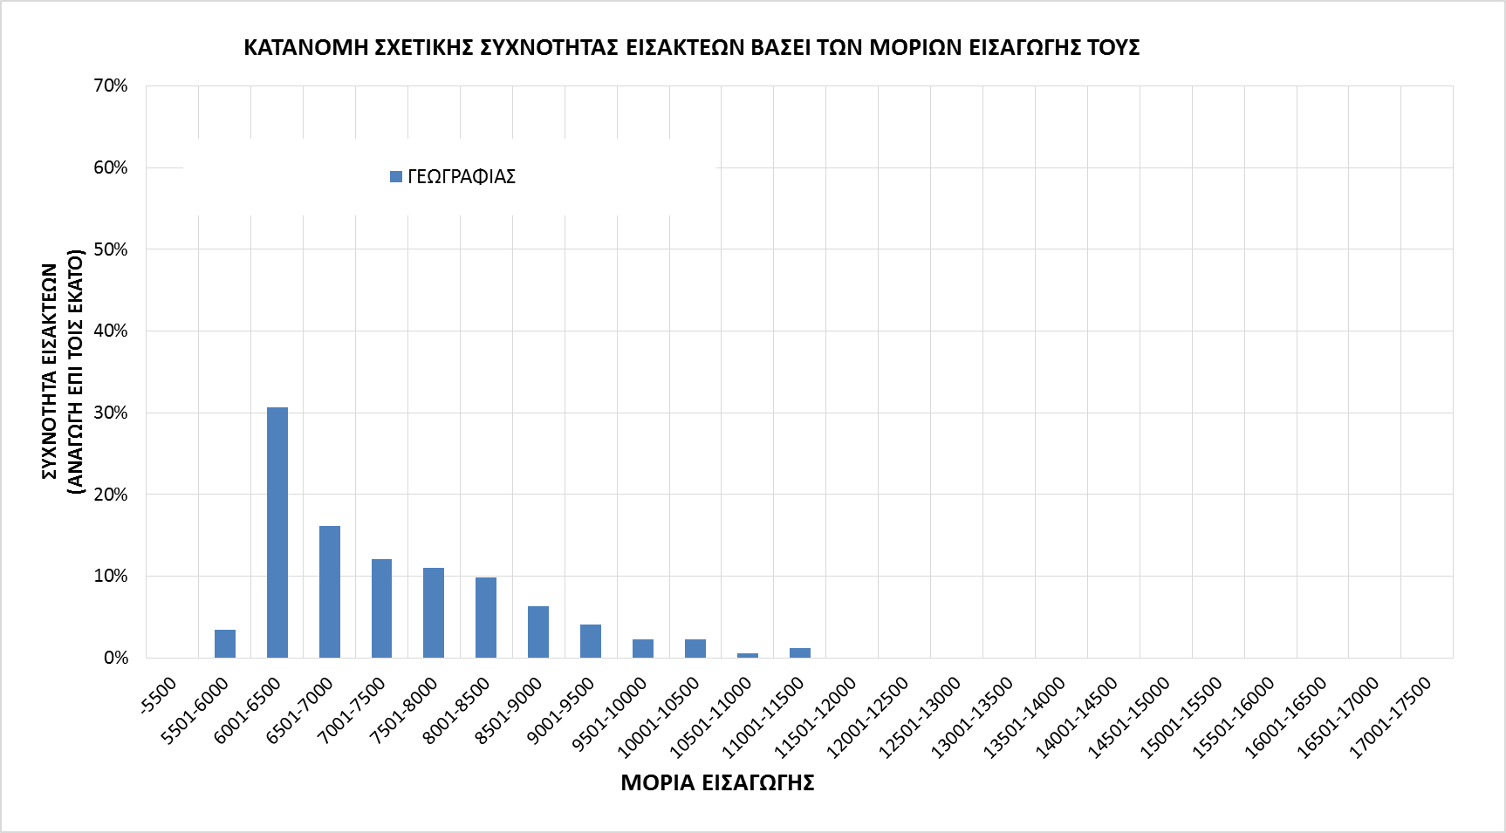

Slide 9
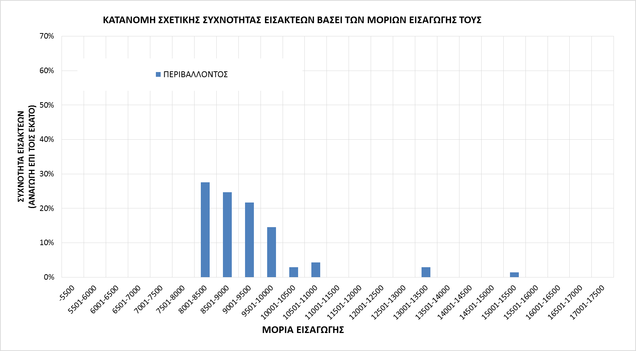

Slide 10
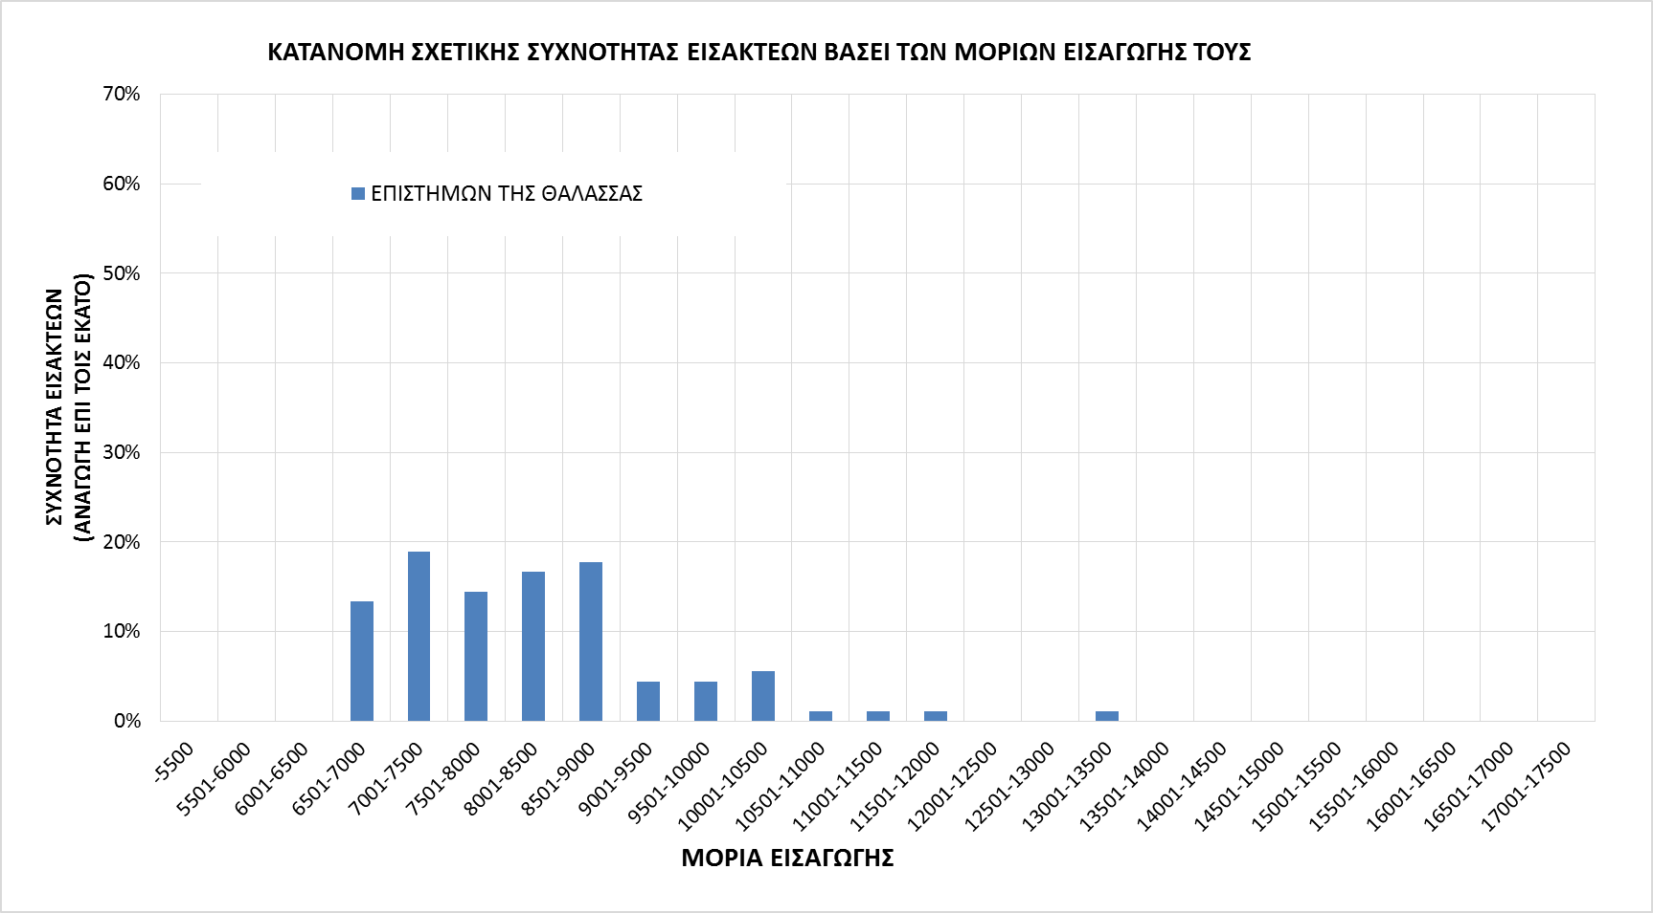

Slide 11
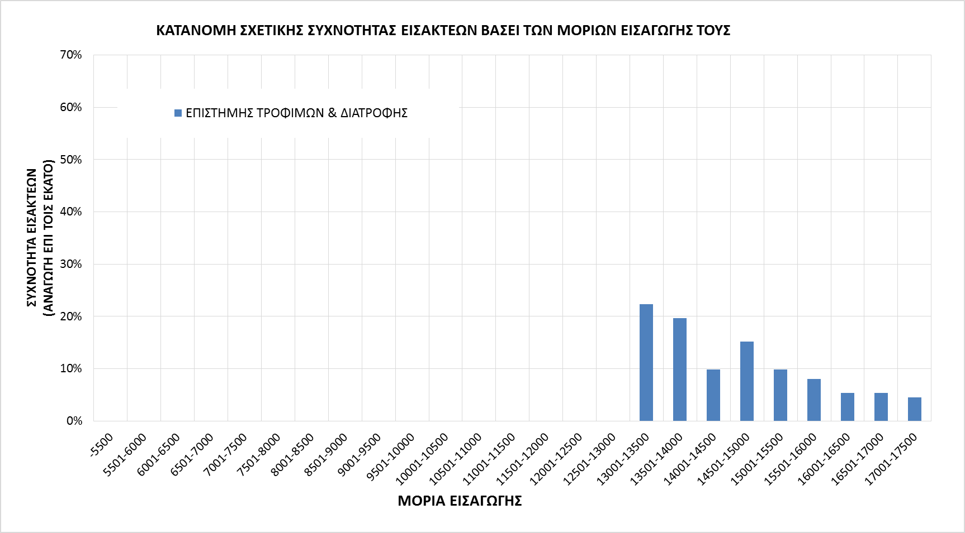

Slide 12
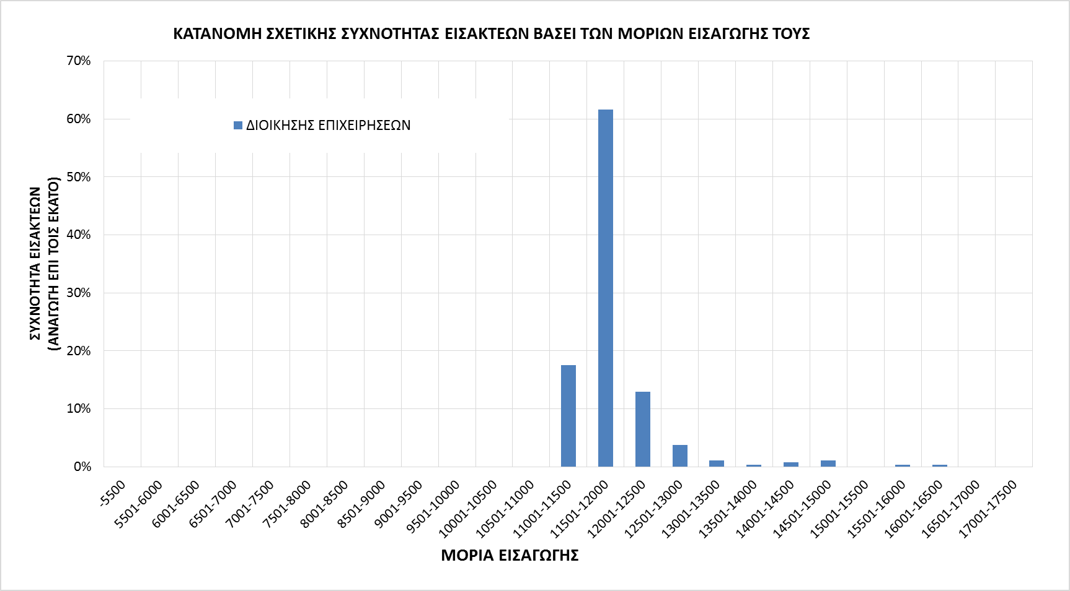

Slide 13
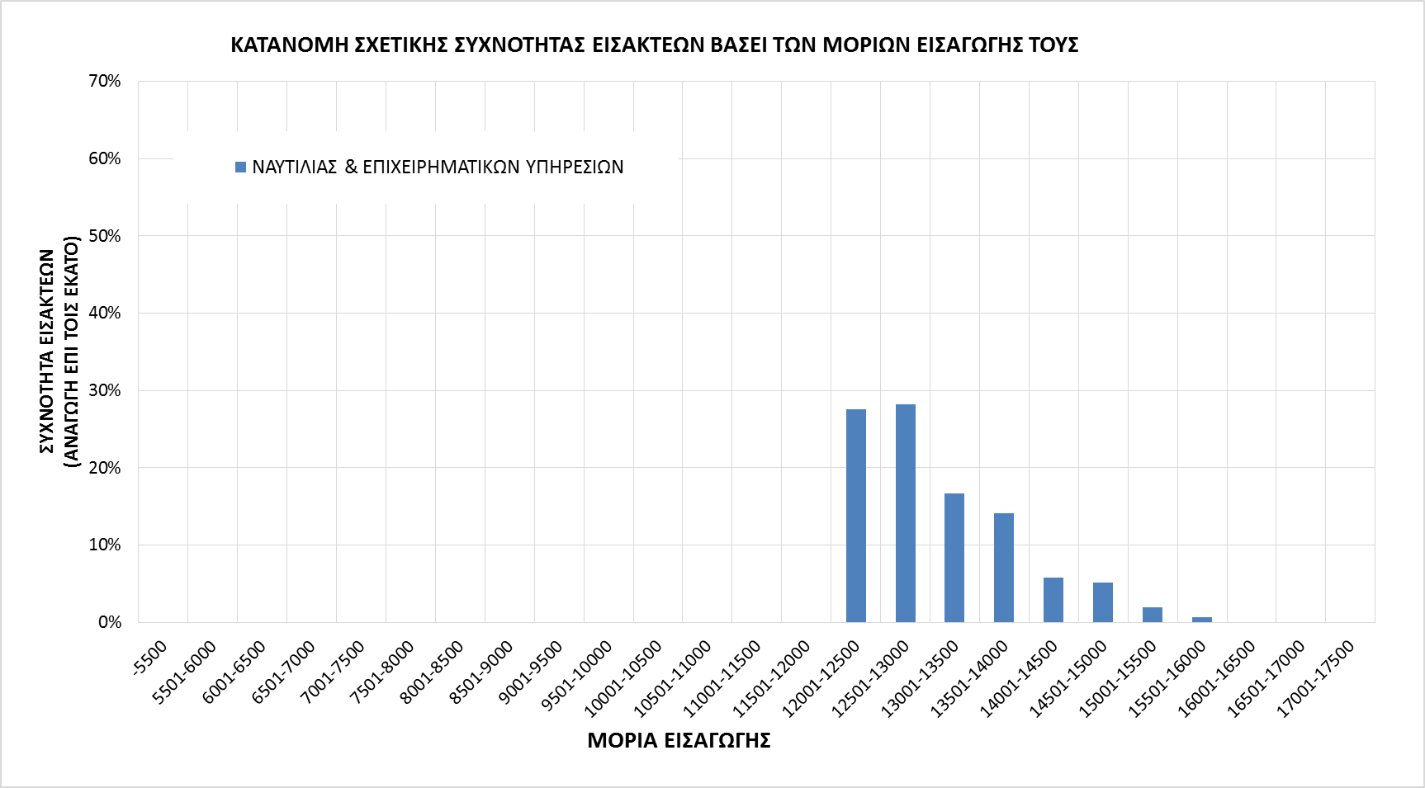

Slide 14
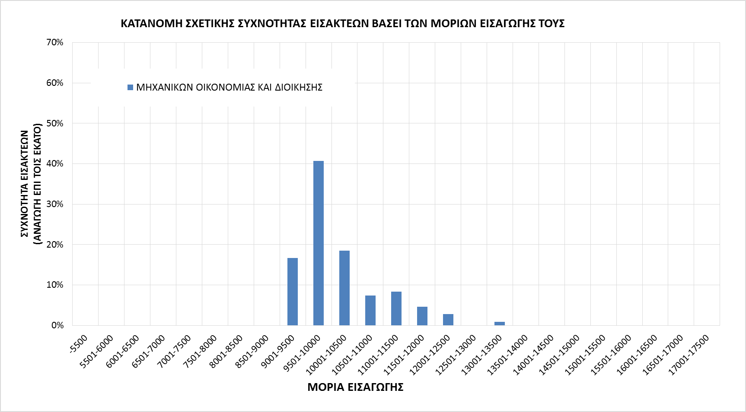

Slide 15
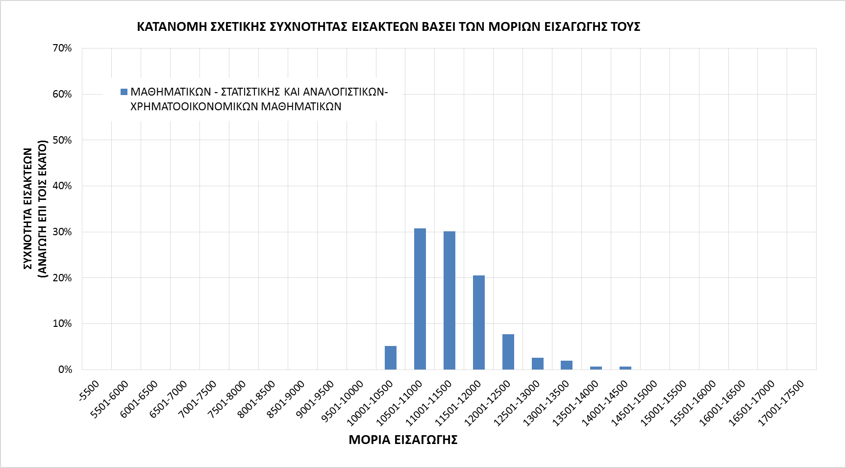

Slide 16
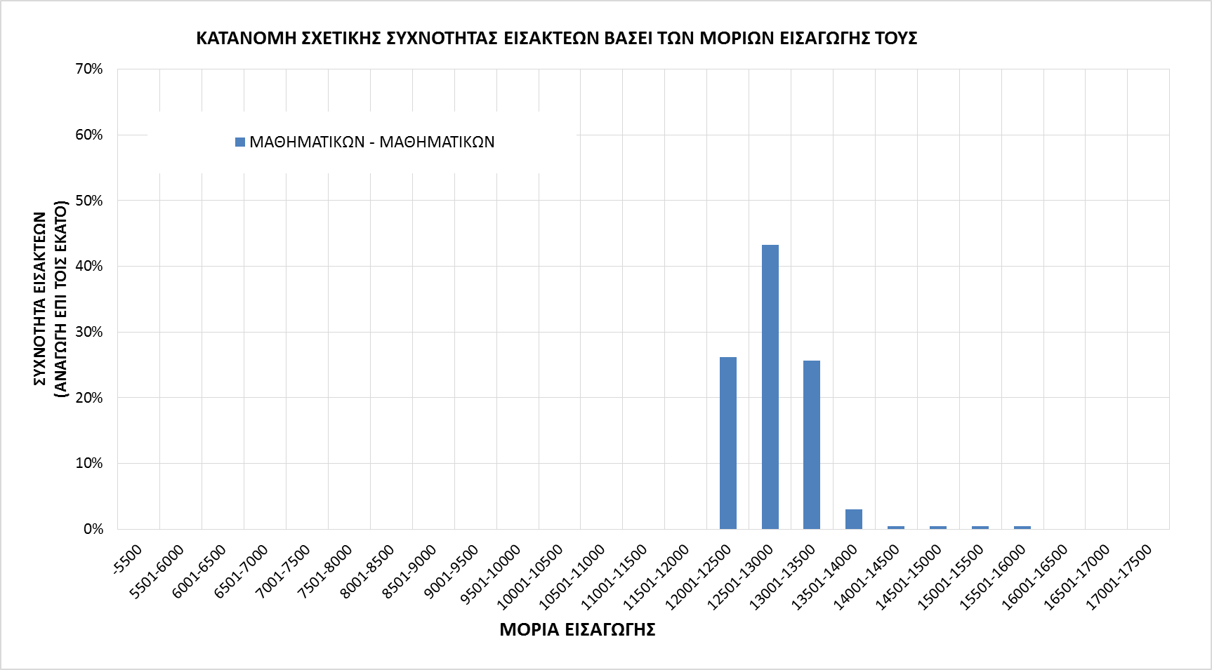

Slide 17
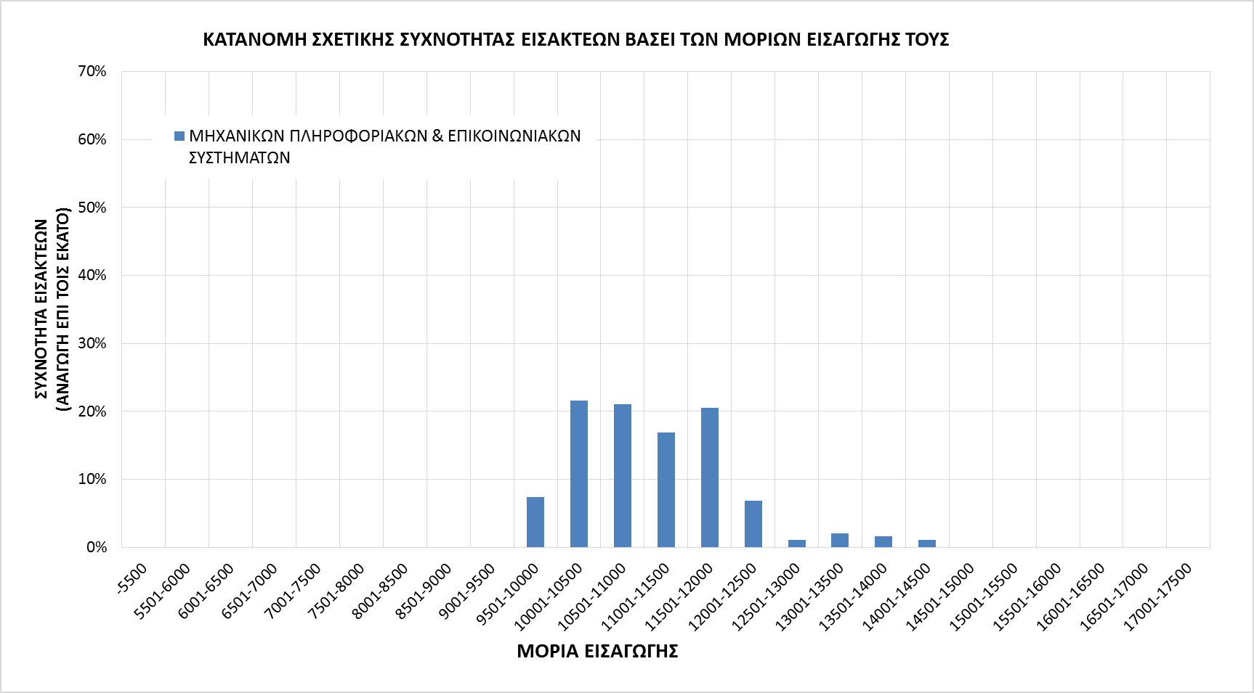

Slide 18


